Slide 1
一起看电视 Yī qǐ kàn diàn shì
Kelas 7
Catatan
Minggu 1

Slide 2
生词 Shēng cí = kosakata
一起 yī qǐ = bersama
看 kàn = melihat
喜欢 xǐ huān = suka
电视 diàn shì = TV
电视剧 diàn shì jù = serial TV
连续剧 lián xù jù = sinetron
综艺节目 zōng yì jié mù = variety show
新闻 xīn wén = berita
天气预报 tiān qì yù bào = berita perkiraan cuaca
广告 guǎng gào = iklan

Slide 3
节目 jié mù = acara
集 jí = episode
大结局 dà jié jú = episode terakhir
入迷 rù mí = terpesona
电影 diàn yǐng = film bioskop
播放 bò fàng = menyiarkan
主持人 zhǔ chí rén = pembawa acara
观众 guān zhòng = penonton
国内 guó nèi = dalam negeri
国外 guó wài = luar negeri

Slide 4

节目 jié mù = acara
A : 你喜欢看什么电视节目？
nǐ xǐhuan kàn shénme diànshì jiémù?
(kamu suka menonton acara TV apa?)

Slide 5

集 jí = episode
这部连续剧有多少集？
zhè bù liánxùjù yǒu duōshǎo jí?
(ada berapa episode dalam sinetron ini?
这部连续剧有二十集。
zhè bù liánxùjù yǒu èrshí jí.
(ada 20 episode dalam sinetron ini)

Slide 6

大结局 dà jié jú = episode terakhir
这部连续剧的大结局很好看。
zhè bù liánxùjù de dà jiéjú hěn hǎokàn.
(Episode terakhir dalam sinetron ini sangat bagus)

Slide 7
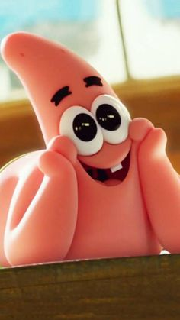
入迷 rù mí = terpesona
我听他讲故事，都听得入迷了。
wǒ tīng tā jiǎng gùshì, dōu tīng dé rùmíle.
(saya terpesona akan cerita yang diceritakannya)

Slide 8

电影 diàn yǐng = film bioskop
我喜欢看这部电影。
wǒ xǐhuan kàn zhè bù diànyǐng
(saya suka menonton film ini)

Slide 9
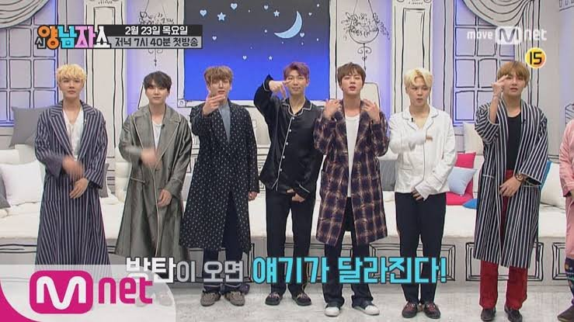
播放 bò fàng = menyiarkan
这综艺节目每个星期播放一次。
zhè zōngyì jiémù měi gè xīngqí bòfàng yīcì.
(Variety show ini disiarkan seminggu sekali.)

Slide 10
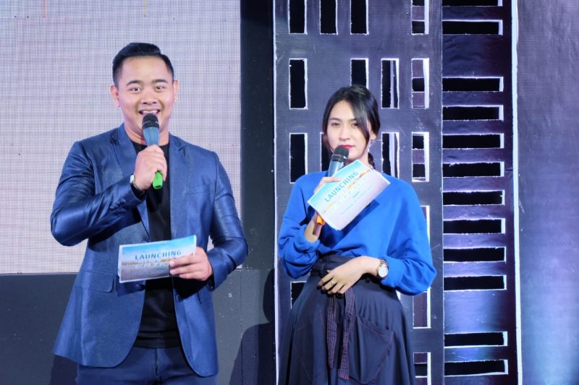
主持人 zhǔ chí rén = pembawa acara
他们是主持人。
tāmen shì zhǔchí rén.
(Mereka adalah pembawa acara)

Slide 11
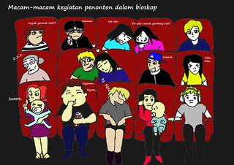
观众观众 guān zhòng = penonton
他们是观众。
tāmen shì guānzhòng.
(mereka adalah penonton)

Slide 12
练习 Liàn xí = Latihan 写拼音 Xiě pīnyīn = tulis pinyin
看新闻，我可以了解国内外发生的事情。
看天气预报，我可以了解全岛的天气情况。
这部电影很好看，观众都看得入迷了。
这个故事很有趣，小朋友们都听得入迷了。
这个节目每星期播放一次，每次一个小时。
这部连续剧共有三十集，每天晚上播放两集。
PLECO

